Slide 1
北京协和医院 《安宁缓和医疗》 微课堂
终末期肾病的安宁缓和医疗
（上）
——ESRD患者症状评估与控制
主 讲 李 超

Slide 2
本课程由
北京协和医院老年医学科
北京协和医院安宁缓和医疗组
中国老年保健医学研究会缓和医疗分会
联合推出

Slide 3
李 超 • 简介
2007年毕业于北京协和医学院八年制临床医学专业，医学博士。同年入职北京协和医院内科工作，历任内科住院医师、内科总住院医师，2012年聘为主治医师，2013年进入肾内科专科工作至今，2018年获国家卫健委肾内科专业副主任医师资格。对于膜性肾病、狼疮性肾炎等原发和继发性肾小球疾病具有一定的诊治经验。2010年在美国加州大学旧金山分校（UCSF）参观学习，2017年获得香港大学李嘉诚医学院郑裕彤博士奖助金并赴香港大学玛丽医院交流学习4个月。以第一作者发表SCI论著2篇，以第一作者在国内核心期刊累积发表学术论文（论著、综述、病例报告等）十余篇。2015年及2016年先后获得北京协和医学院青年教师培养基金、北京协和医院中青年科研基金。

Slide 4
目 录
CKD支持治疗概述
ESRD的症状评估
ESRD的症状控制

Slide 5
目 录
CKD支持治疗概述
ESRD的症状评估
ESRD的症状控制

Slide 6
CKD的支持治疗体系
缓和/支持治疗
Palliative care /
Supportive care
安宁疗护
Hospice- care
针对病因治疗
丧亲
Bereave-ment
CKD进展 死亡
预期寿命≤6个月
Kidney Int. 2015 Sep;88(3):447-59

Slide 7
肾脏支持治疗
服务对象：任何年龄的CKD患者
贯穿疾病始终，不管预期寿命长短
治疗目的：改善生活质量（QOL）
可联合延长生命的治疗手段

Slide 8
肾脏支持治疗
躯体症状
ACP
缓解症状，减轻病痛
预立医疗自主计划
心理/灵性
CKM
情感、精神、社会支持
保守治疗
预后
退出透析
个体化评估预后
适宜的时机

Slide 9
目 录
CKD支持治疗概述
ESRD的症状评估
ESRD的症状控制

Slide 10
对于透析患者什么是重要的？
肾内科医生关注的
患者主诉通常是
透析充分性（kt/V)
容量控制
透析通路的功能维持
贫血和CKD-MBD控制
心脑血管疾病的防治
感染的定期检查和隔离
睡得不好，浑身没劲儿
腿有点肿，能多脱点水吗
关节疼该吃点什么药
皮肤痒得特别厉害
吃饭没胃口
心情很差，活着没意思

Slide 11
症状评估工具
埃德蒙顿症状评估系统——修订版：肾脏
Edmonton Symptom Assessment System-revised: Renal(ESAS-r:Renal)
缓和医疗结局量表——肾脏
Palliative Care Outcome Scale-Renal(POS-Renal)
透析症状指数
Dialysis Symptom Index

Slide 12
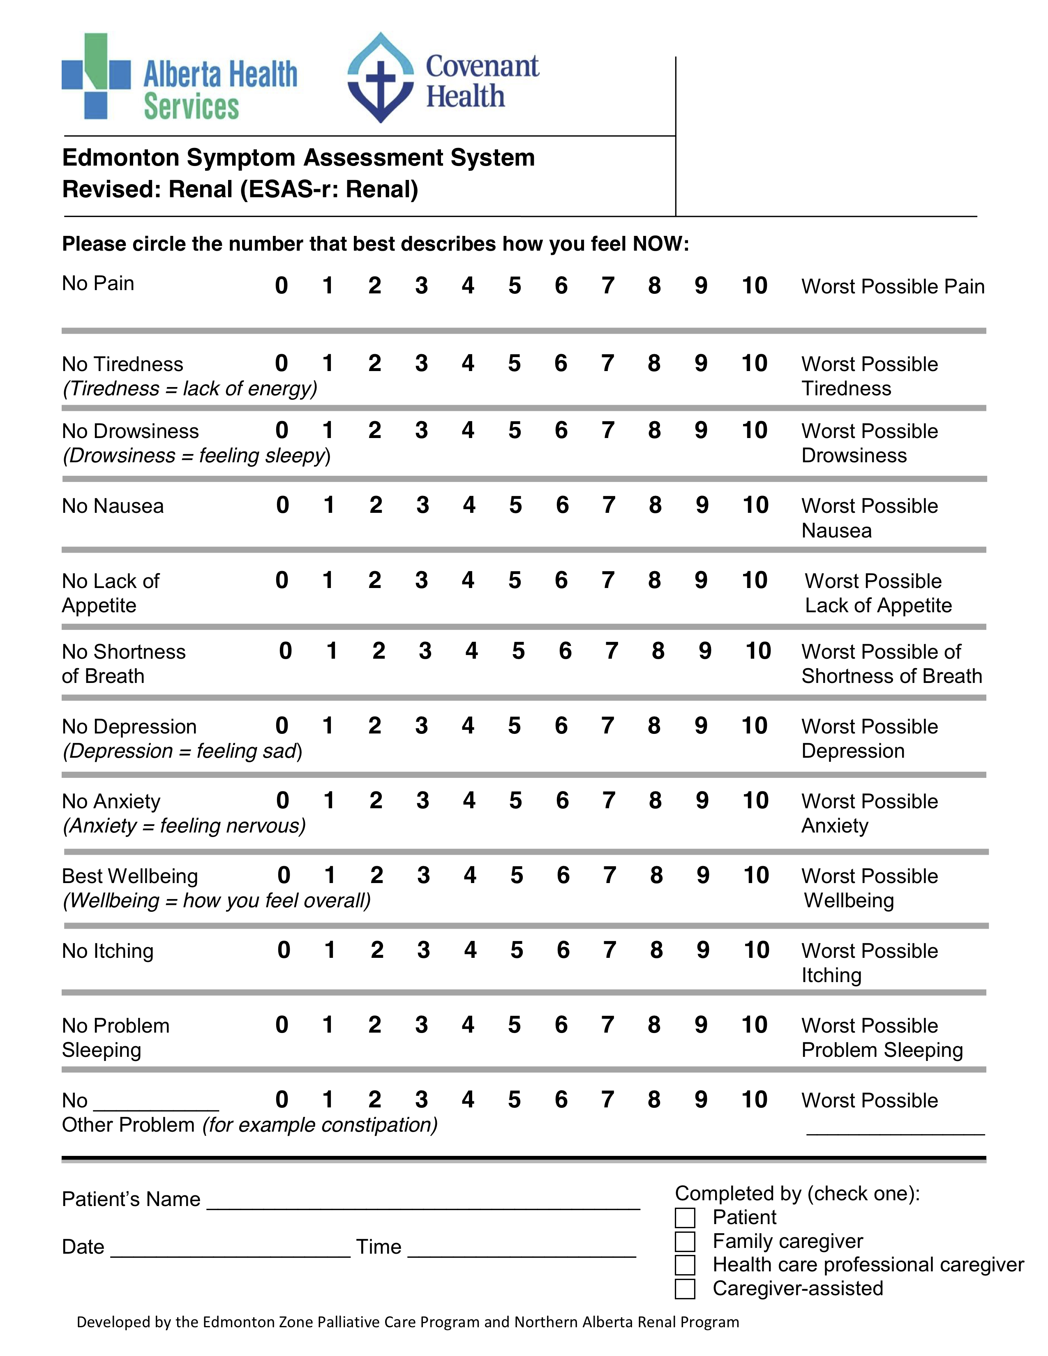
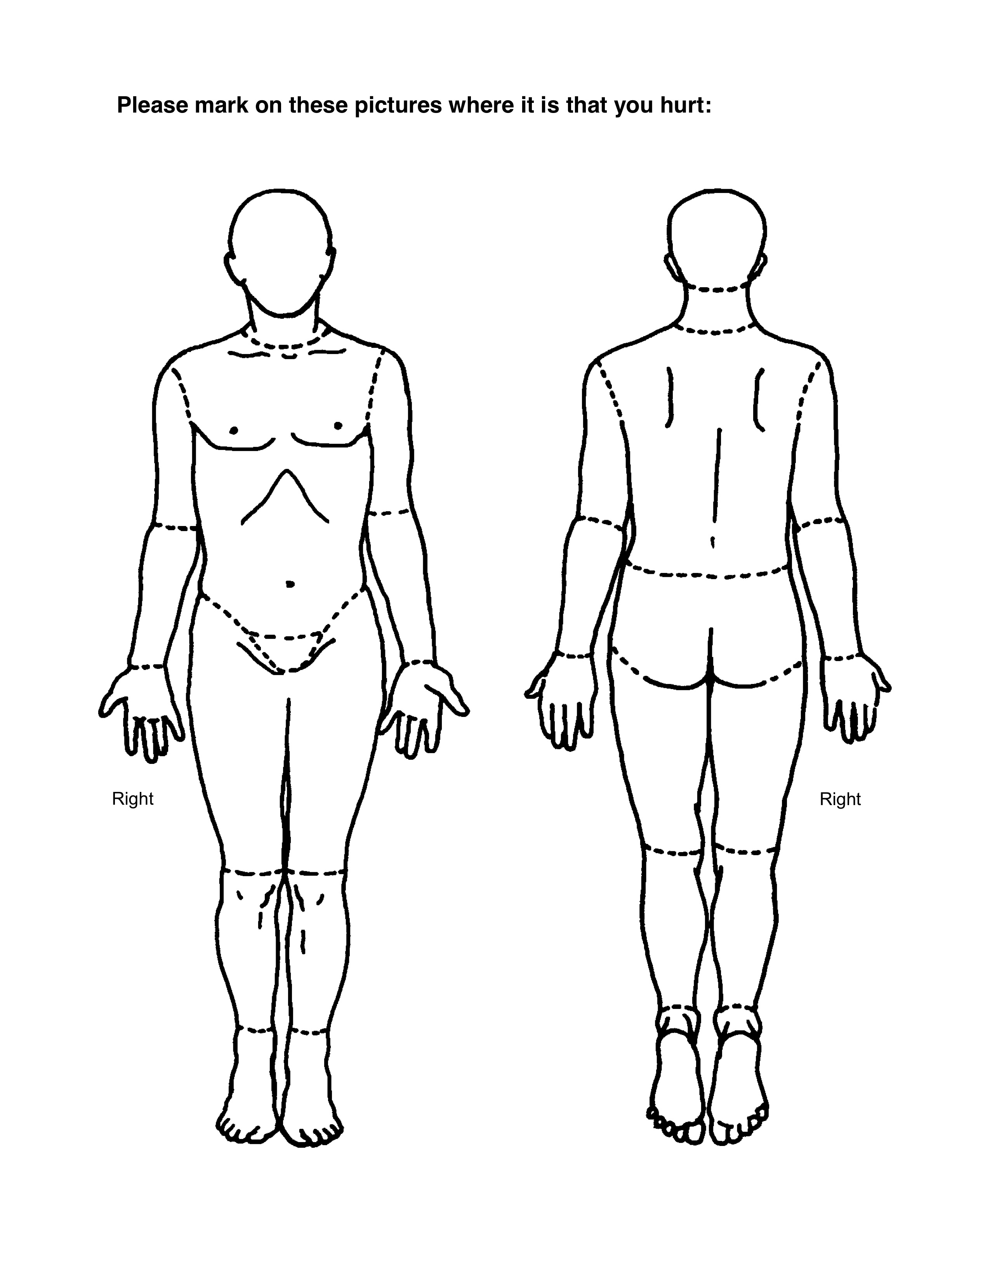
症状评估工具-ESAS-r:Renal

Slide 13
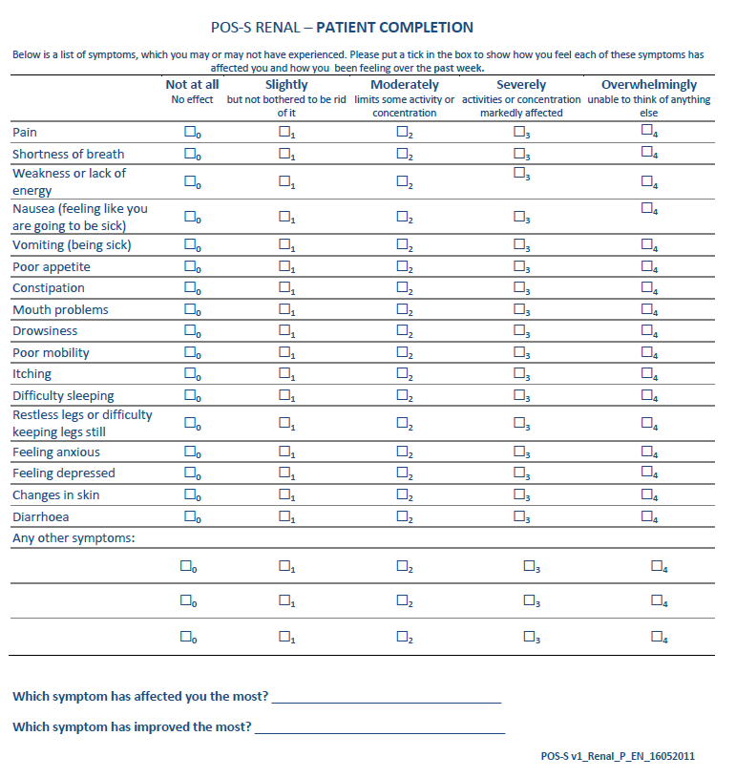
症状评估工具 POS:Renal

Slide 14
透析患者常见症状调查
Davison et al. Kidney Int, 2006, 69(9): 1621-1625.

Slide 15
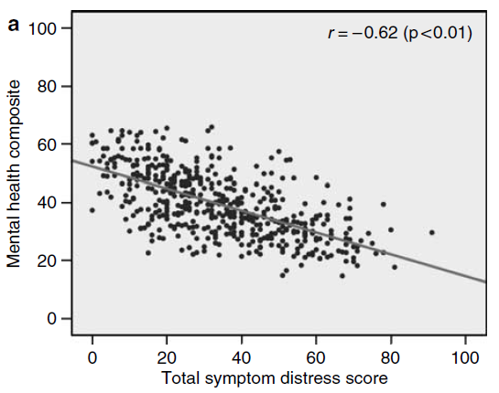
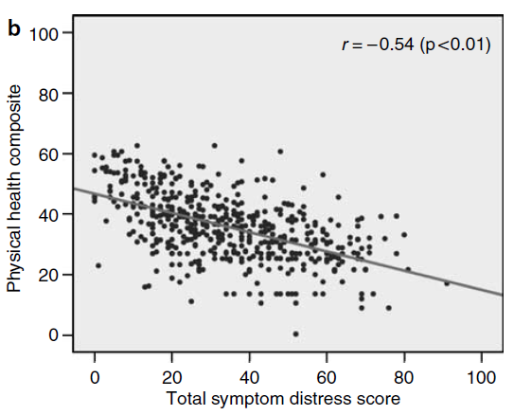
透析患者症状与生活质量负相关
Davison et al. Kidney Int, 2006, 69(9): 1621-1625.

Slide 16
ESRD常见症状的影响
症状 | 影响
尿毒症瘙痒 | HRQL↓，睡眠质量↓，抑郁
睡眠障碍 | 乏力，HRQL↓，抑郁
不宁腿综合征 | 睡眠障碍，HRQL↓，更早终止透析，心血管病死率↑
食欲下降 | 营养不良，HRQL↓，抑郁，住院率↑，死亡率↑
恶心 | 尚未在CKD系统评估
Kidney Int. 2015 Sep;88(3):447-59

Slide 17
ESRD常见症状的影响
症状 | 影响
呕吐 | 尚未在CKD系统评估
便秘 | 尚未在CKD系统评估
腹泻 | 尚未在CKD系统评估
抑郁 | 住院率，病死率均↑，HRQL↓
疼痛 | HRQL↓，严重社会心理应激，失眠，抑郁
Kidney Int. 2015 Sep;88(3):447-59

Slide 18
目 录
CKD支持治疗概述
ESRD的症状评估
ESRD的症状控制

Slide 19
ESRD常见症状的治疗
症状 | 治疗推荐
尿毒症瘙痒 | 皮肤外用药物（辣椒素、保湿霜）、口服药（加巴喷丁）、紫外线疗法
睡眠障碍 | 睡眠卫生措施，并存症状控制，非药物（运动、认知行为疗法），药物（镇静催眠）
不宁腿综合征 | 去除刺激因素，睡眠卫生，透析方案，有氧运动，气压疗法，纠正高磷、铁缺乏，药物（停止使用干扰多巴胺代谢的药物，低剂量加巴喷丁）
食欲下降 | 暂无
恶心 | 暂无
Kidney Int. 2015 Sep;88(3):447-59

Slide 20
ESRD常见症状的治疗
症状 | 治疗
呕吐 | 暂无推荐
便秘 | 暂无推荐
腹泻 | 暂无推荐
抑郁 | 氟西汀、西酞普兰；非药物（透析频率、认知行为疗法、运动）
疼痛 | 取决于病因和严重程度。非药物（运动、局部理疗）；药物（疼痛三阶梯原则，阿片类的风险；无长期使用的研究）
Kidney Int. 2015 Sep;88(3):447-59

Slide 21
小 结
症状评估和治疗是中重度CKD安宁缓和/支持医疗的有机组成部分
应用已验证的评估工具对患者症状进行评估
阶梯式的症状控制
一线：非药物干预（简单→复杂）
二线：药物治疗（最小剂量解决严重症状）

Slide 22
感 谢 观 看
北京协和医院 《安宁缓和医疗》 微课堂

